Slide 1

THEMA:
Europäische Union
Bearbeitet von: Kamil Karpiński
DER FAKULTAT FÜR RECHT UND VERWALTUNG DER UNIVERSITET RZESZÓW
2. Semester
Masterstudium
2015/2016

Slide 2
Die Europäische Union (EU) ist ein Verbund von 28 Mitgliedstaaten. Außerhalb von Europa umfasst die EU auch einige Überseegebiete, so Mayotte in Afrika und Französisch-Guayana in Südamerika. Sie hat insgesamt mehr als eine halbe Milliarde Einwohner. Gemessen am Bruttoinlandsprodukt ist der EU-Binnenmarkt der größte gemeinsame Wirtschaftsraum der Welt. Die EU stellt eine eigenständige Rechtspersönlichkeit dar und hat daher Einsichts- und Rederecht bei den Vereinten Nationen.

Slide 3
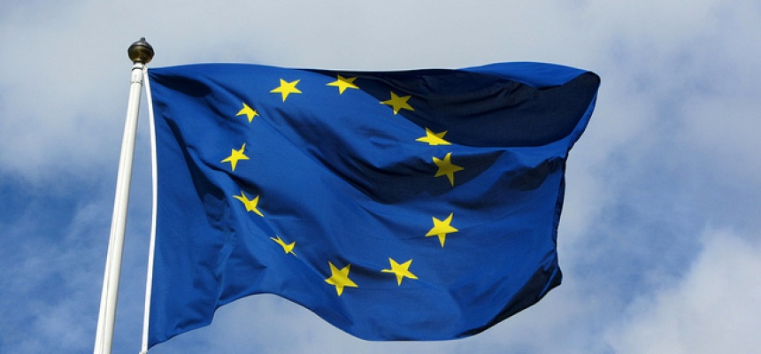
Flagge
Die Europaflagge besteht aus einem Kranz von zwölf goldenen fünfzackigen Sternen auf azurblauem Hintergrund. Sie wurde 1955 vom Europarat als dessen Flagge eingeführt und 1986 von der Europäischen Gemeinschaft übernommen. Heute ist sie vor allem als Symbol der Europäischen Union bekannt.

Slide 4
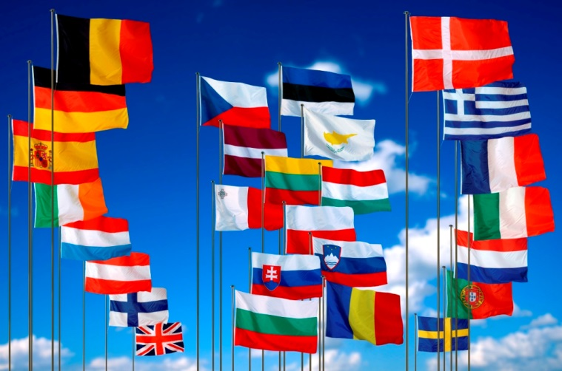

Hymne: Ode an die Freude
„Freude, schöner Götterfunken,
Tochter aus Elysium,
Wir betreten feuertrunken
Himmlische, dein Heiligtum.
Deine Zauber binden wieder,
Was die Mode streng geteilt;
alle Menschen werden Brüder,
Wo dein sanfter Flügel weilt.”

Slide 5
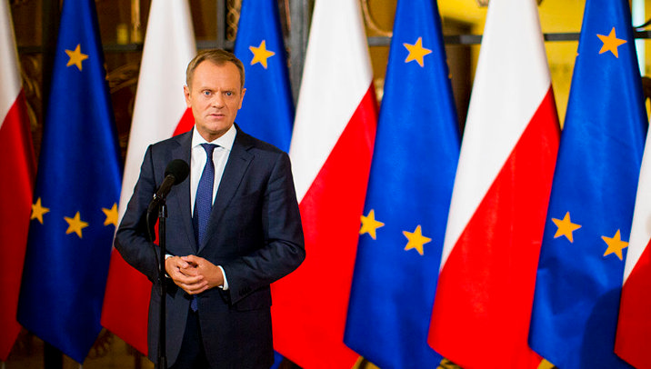
RATSPRÄSIDENT:
Donald Tusk (Polen)

Slide 6
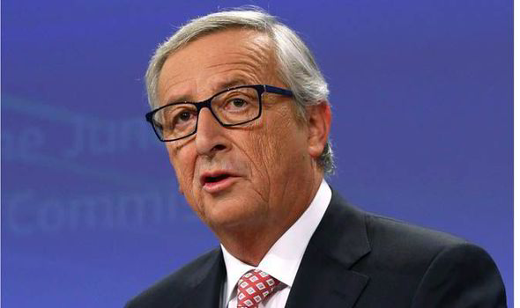
KOMMISSIONSPRÄSIDENT:
Jean-Claude Juncker (Luxemburg)

Slide 7
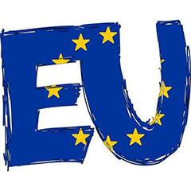
Sitz der Organe
Europäischer Rat: Brüssel
Rat: Brüssel
Parlament: Straßburg
Kommission: Brüssel
Zentralbank: Frankfurt am Main
Gerichtshof: Luxemburg
Rechnungshof: Luxemburg

Slide 8
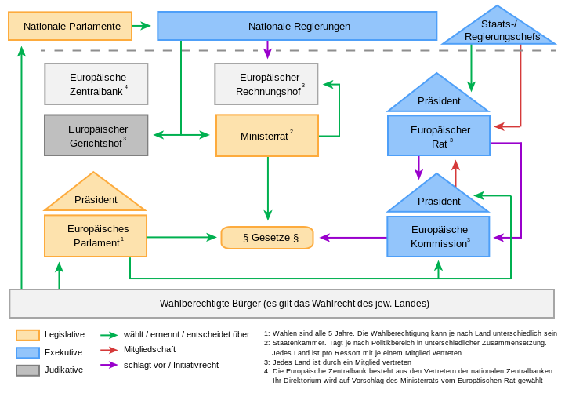
Politisches System

Slide 9
Recht
Je nach Politikfeld hat die EU unterschiedliche Kompetenzen und Abstimmungsverfahren. Grundsätzlich sind die Rechtsakte, die gemäß den Rechtsetzungsverfahren der EU von den europäischen Institutionen – Kommission, Rat und Parlament – beschlossen werden, bindend.

Slide 10
Institutionen:
Europäisches Parlament
Europäischer Rat
ist mit dem Rat als Gesetzgeber tätig
teilt sich mit dem Rat die Haushaltsbefugnisse und nimmt in letzter Instanz den Gesamthaushalt an oder lehnt ihn ab
„Gipfeltreffen“ der Staats- und Regierungschefs unter Vorsitz des Präsidenten des Europäischen Rates
gibt der Union die für ihre Entwicklung erforderlichen Impulse und legt allgemeine Ziele und Prioritäten fest

Slide 11
Rat der Europäischen Union
Europäische Kommission
ist mit dem Parlament als Gesetzgeber tätig
setzt sich je nach Themenfeld aus den Ministern der Mitgliedsländer zusammen (daher auch Ministerrat)
übt mit dem Parlament die Haushaltsbefugnisse aus
ist die „Regierung“
unterbreitet dem Parlament und dem Rat Vorschläge für neue Rechtsvorschriften (alleiniges Initiativrecht)

Slide 12
Gerichtshof der Europäischen Union
Europäischer Rechnungshof
je ein Richter pro Land
Sitz in Lsichert die Einheitlichkeit der Auslegung europäischen Rechtsuxemburg
prüft die Rechtmäßigkeit und ordnungsgemäße Verwendung von Einnahmen und Ausgaben der Institutionen der EU
Sitz in Luxemburg

Slide 13
Europäische Zentralbank
bildet mit den nationalen Zentralbanken das Europäische System der Zentralbanken und legt damit die Währungspolitik der EU fest

Slide 14
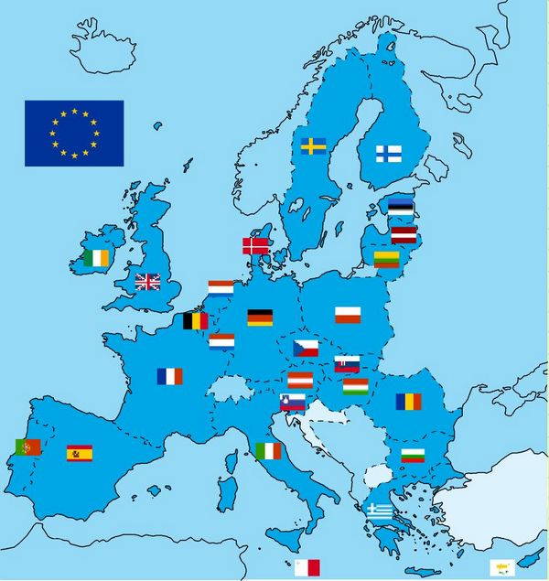
Folgende 28 Staaten sind Mitglieder der Europäischen

Slide 15
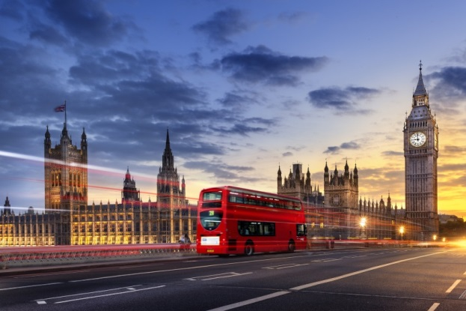
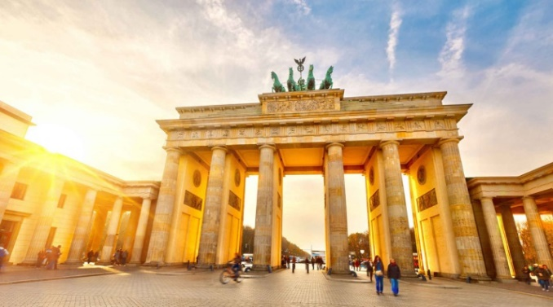
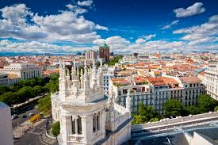
Städte: In der Europäischen Union liegen 17 Millionenstädte. Mit der Metropolregion Rhein-Ruhr liegt die größte Metropolregion der Europäischen Union mit geschätzten 11 Millionen Einwohnern in Deutschland.

Slide 16
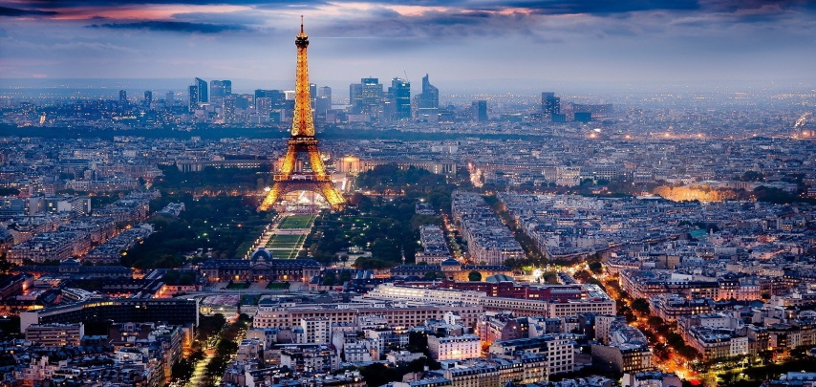
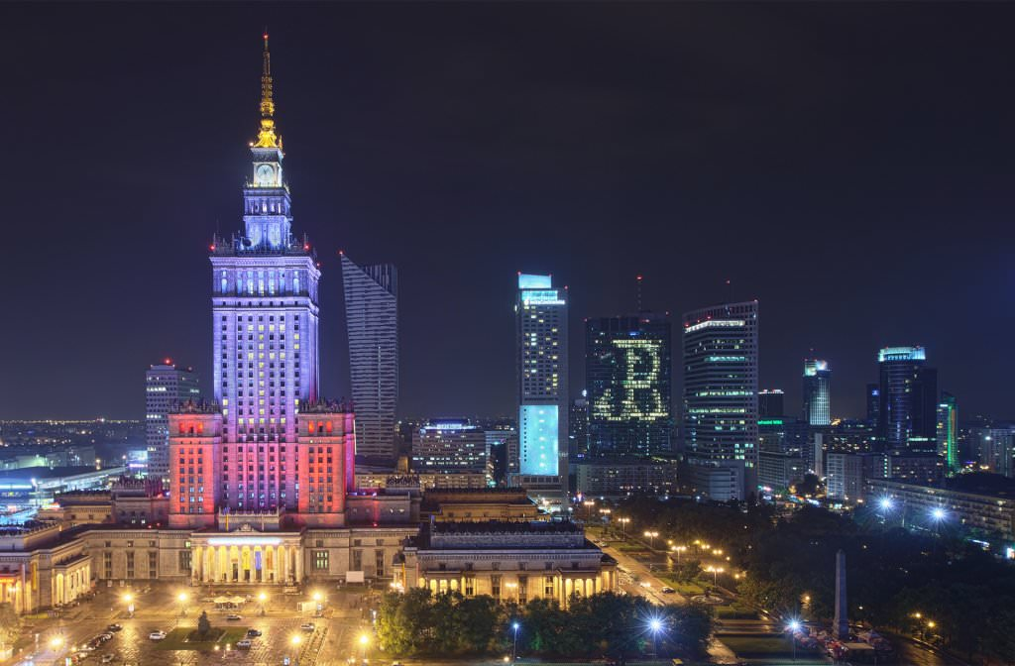
Millionenstädte der Europäischen Union
1. London
2. Berlin
3. Madrid
4. Rom
5. Paris
6. Bukarest
7. Wien
8. Hamburg
9. Budapest
10. Warschau

Slide 17
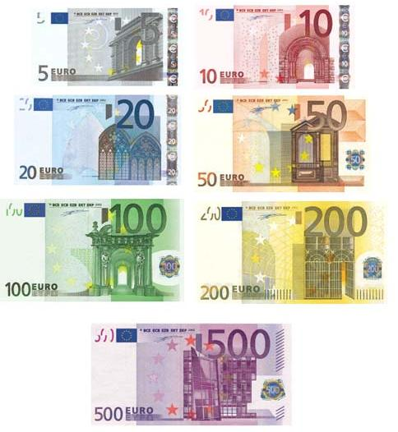
Euro: Teilnehmende Länder
1999: Belgien, Deutschland, Finnland, Frankreich, Irland, Italien, Luxemburg, Niederlande, Österreich, Portugal und Spanien
2001: Griechenland
2007: Slowenien
2008: Malta und Zypern
2009: Slowakei
2011: Estland
2014: Lettland
2015: Litauen

Slide 18
Das ist Minilexikon:
das Recht - prawo
die Welt, en – świat
die Zentralbank - bank centralny
die Milionenstädte-milionowe miasta
der Teilnehmer, - -uczestnik
das Land, Länder - kraj
der Gerichshof - trybunał sądowy
das Rederecht - prawo do głosu, prawo głosu
die Vereinten Nationen- Narody Zjednoczone
die Europaflagge, n - flaga europejska
der Ratspräsident - Przewodniczący Rady Europejskiej
der Komissionpräsident-Przewodniczący komisji UE

Slide 19
Bibliografie:
uniaeuropejska.org
psz.pl
eur-lex.europa.eu
http://www.europarl.europa.eu/RegData/commissions/imco/ordre_du_jour/2006/04-27/IMCO_OJ(2006)04-27_1_DE.
http://europa.eu/index_pl.htm
http://www.uniaeuropejska.info.pl/
http://wiadomosci.onet.pl/unia-europejska

Slide 20
ICH DANKE IHNEN FÜR IHRE AUFMERKSAMKEIT !

